Slide 1

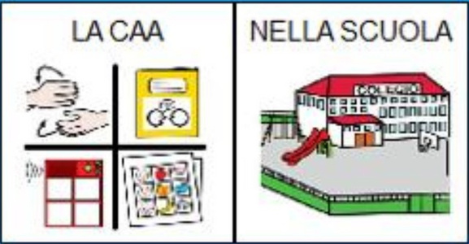



PROGETTO
ADATTAMENTO DELL’EDIFICIO SCOLASTICO ALLA COMUNICAZIONE AUMENTATIVA ALTERNATIVA (C.A.A)
Per una
scuola
accessibile
a tutti
I.C. Giorgio Gaber a.s.2025-2026

Slide 2


Premessa e finalità
Il progetto mira a rendere l’edificio scolastico accessibile, sicuro e comunicativamente inclusivo tramite l’utilizzo della Comunicazione Aumentativa e Alternativa (C.A.A).
L’obiettivo è garantire che tutti gli utenti possano orientarsi negli spazi, accedere ai servizi, comprendere le regole di sicurezza e gestire autonomamente le attività quotidiane, come mensa, bagni e percorsi esterni, grazie a simboli, segnaletica visiva e supporti comunicativi.
L’edificio delle scuole primarie dell’IC G. Gaber si sviluppano sia su un piano che su due piani, dispongono di ingressi accessibili tramite rampe, palestra, auditorium (solo il plesso R.L.M.), aula mensa, aule speciali, biblioteca, bagni separati e percorsi di emergenza chiaramente segnalati.

Slide 3






Analisi dei luoghi e potenzialità per la CAA
Ingressi principali: accessibili tramite rampe;
segnaletica simbolica per orientamento e sicurezza.
Aule didattiche: spazi con scaffali, banchi e LIM; possibilità di angoli comunicativi con simboli, tabelle e indicazioni visive per orientamento.
Aula mensa: gestione dei flussi, regole di comportamento e posti a sedere tramite simboli e
segnaletica visiva.
Palestra e auditorium: percorsi simbolici per orientamento, segnalazione di uscite e regole di
sicurezza.

Slide 4



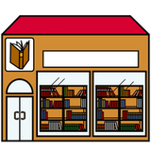




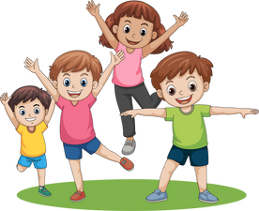
Aule speciali: aula di rilassamento e aula attività alternative; spazi per gestione autonoma tramite simboli.
Biblioteca: cataloghi e percorsi simbolici per facilitare l’orientamento e la consultazione.
Bagni: separati per bambini, bambine e insegnanti; segnaletica visiva per favorire autonomia e corretto
uso.
Corridoi : percorsi chiari con simboli per orientamento.
Percorsi di emergenza: individuati e segnalati con simboli, colori e frecce per garantire evacuazioni rapide e
sicure.
Spazi esterni (giardino e cortile): cartellonistica simbolica per regole di comportamento, orientamento e sicurezza

Slide 5

Obiettivi
Rendere l’edificio scolastico accessibile e comunicativamente.
Garantire autonomia negli spostamenti e nell’utilizzo dei servizi (bagni, mensa, spazi interni edesterni).
Segnalare percorsi di emergenza, uscite e vie di accesso in modo chiaro tramite simboli.
Favorire una gestione autonoma degli spazi comuni per tutti gli utenti.

Slide 6

Interventi operativi
1. Cartellonistica e segnaletica simbolica
Segnalazione ingressi, uscite, bagni, aula mensa, palestra, auditorium e biblioteca.
.
Indicazioni visive per regole di comportamento e sicurezza.
2. Servizi igienici
Suddivisione chiara tra bambini, bambine e insegnanti.
Segnaletica con simboli per facilitare autonomia e corretto utilizzo.
3. Percorsi di emergenza
Indicazione con frecce, colori e simboli dei percorsi di evacuazione.
Cartellonistica per punti di raccolta e vie di uscita.
4. Spazi comuni
Aula mensa: gestione dei flussi e dei posti a sedere tramite simboli.
Biblioteca: percorsi visivi e cataloghi simbolici.
Cortile e giardino: cartellonistica per regole di sicurezza e orientamento.
5. Strumenti di supporto
Segnaletica plastificata, tabelle comunicative, simboli Simwraiteer.
Tablet o pannelli digitali con schede simboliche per orientamento. testo

Slide 7

Interventi
Biblioteca
Si propone per il prossimo anno scolastico la partecipazione dell’Istituto scolastico all’iniziativa “IO LEGGO PERCHÉ” per donare un libro alle biblioteche scolastiche.
https:\\www.ioleggoperchè.it

